Slide 1

Résolution d’un problème de routage par recuit simulé
Projet de conception
Elèves: Simon Zarouk, Pierre Jestin
Professeur encadrant: J. Tomasik

Slide 2
Plan
Introduction
  Présentation du problème
  Méthode du recuit simulé
  Objectifs et portée du projet
Conception
  Outils informatiques utilisés
  Solution logicielle
Evaluation de performance et résultats
  Plan d’expériences
  Résultats obtenus
  Comparaison avec un autre algorithme
Conclusions

Slide 3
Introduction

Slide 4
Présentation du problème
Routage dans des réseaux de communication
Représentation par le modèle de trafic de Wardrop
  Plusieurs utilisateurs
  Une source et une destination
  Données acheminées par le plus court chemin
Type de graphe: orienté sans circuit (DAG)

Slide 5
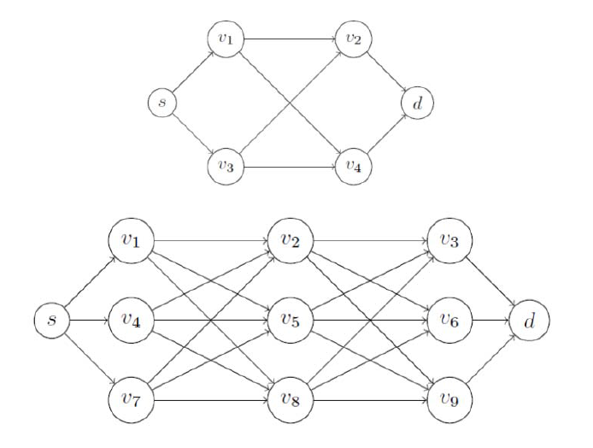
Présentation du problème

Slide 6
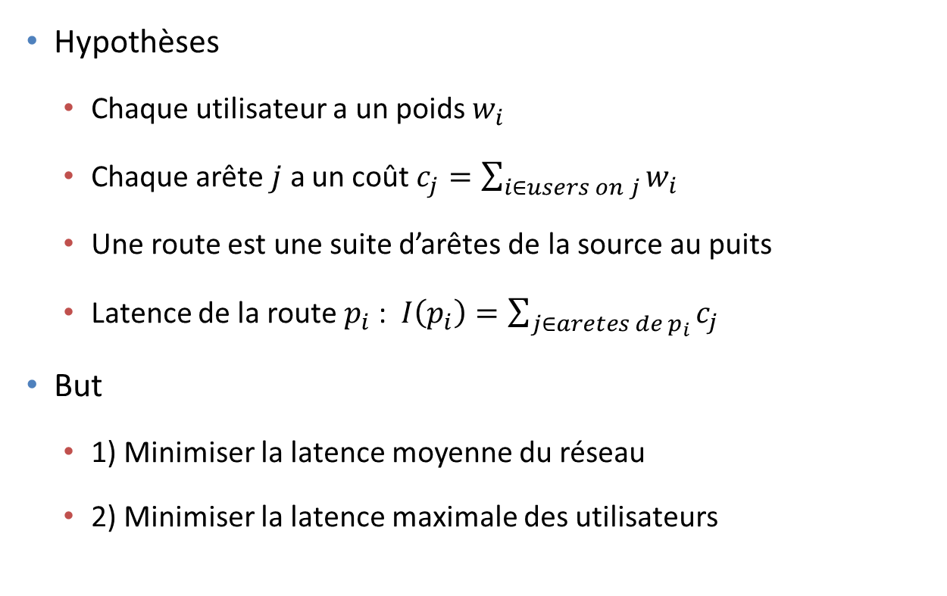
Présentation du problème
Hypothèses
  Chaque utilisateur a un poids $w_{i}$
  Chaque arête $j$ a un coût $c_{j}=\sum_{i∈users on j}{w_{i}}$
  Une route est une suite d’arêtes de la source au puits
  Latence de la route $p_{i}$ : $I\left(p_{i}\right)=\sum_{j∈aretes de p_{i}}{c_{j}}$
But
  1) Minimiser la latence moyenne du réseau
  2) Minimiser la latence maximale des utilisateurs

Slide 7
Présentation du problème
Problème complexe
  Croissance exponentielle du nombre de routes
  En pratique: grands graphes et utilisateurs inégaux
  → Vérifier toutes les possibilités n’est pas envisageable
  NP-complet
Solution?
  Les méta-heuristiques s’y prêtent bien
  Par exemple, le recuit simulé

Slide 8
La méthode du recuit simulé
Procédé inspiré de la métallurgie
  Cycle de chauffage puis refroidissement contrôlé
  Augmente la ductilité du métal
Principe générale
  Chaque situation est caractérisée par une énergie E
  On cherche à minimiser E

Slide 9
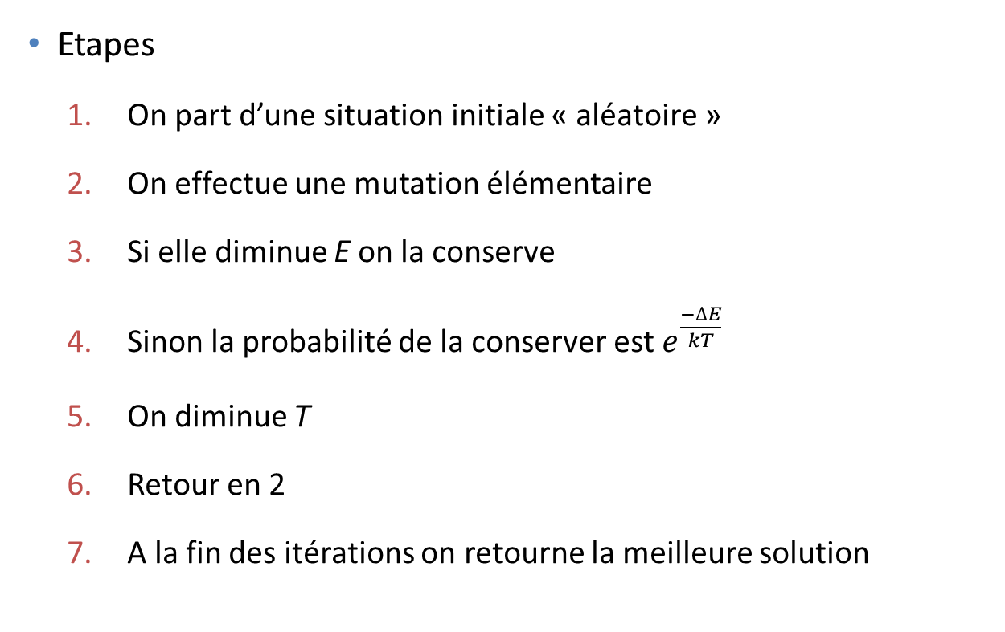
La méthode du recuit simulé
Etapes
  On part d’une situation initiale « aléatoire »
  On effectue une mutation élémentaire
  Si elle diminue E on la conserve
  Sinon la probabilité de la conserver est $e^{\frac{−∆E}{kT}}$
  On diminue T
  Retour en 2
  A la fin des itérations on retourne la meilleure solution

Slide 10
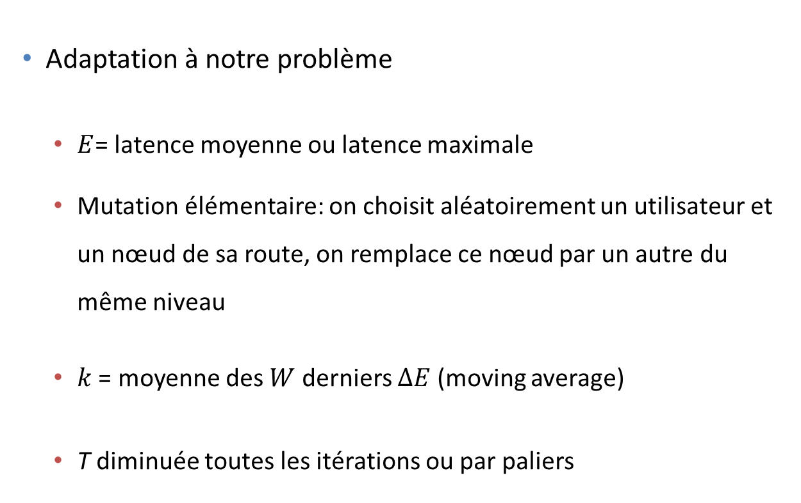
La méthode du recuit simulé
Adaptation à notre problème
  $E$= latence moyenne ou latence maximale
  Mutation élémentaire: on choisit aléatoirement un utilisateur et un nœud de sa route, on remplace ce nœud par un autre du même niveau
  $k$ = moyenne des $W$ derniers $∆E$ (moving average)
  T diminuée toutes les itérations ou par paliers

Slide 11
Objectifs et portée du projet
Projet teinté « recherche »
  Aucune idée des résultats
  Comment s’y prendre? Plusieurs pistes possibles
  On essaye, on teste, on corrige, etc…
  Liberté dans les outils et méthodes utilisés

Slide 12
Objectifs et portée du projet
Principaux objectifs
  Utilité du recuit pour ce genre de problème?
  Quels paramètres et quelles variantes?
  Ex: diminuer T « continument » ou par paliers?
Mais aussi
  Utiliser les outils de l’ingénieur
  Analyser et documenter
  Rendre exportable, flexible et réutilisable

Slide 13
Conception

Slide 14
Outils informatiques utilisés
Langage: Java
  Expérience Supélec
  POO
Partage: GitHub
  Pratique et relativement simple
  Versions et branches
  Très utilisé →occasion d’apprendre à s’en servir
Environnement: Eclipse
  Expérience Supélec
  Kepler intègre GitHub
Tableaux et courbes: Excel

Slide 15
Solution logicielle
Représentation du Graphe par ses Nœuds
Chaque nœud connaît ses voisins et sait ce qu’il en coûte pour les rejoindre
Représentation de notre problème par une classe Routage qui hérite d’une classe Probleme plus générale.
Un Utilisateur est caractérisé par son poids. Sa route est constituée d’une suite de nœuds.

Slide 16
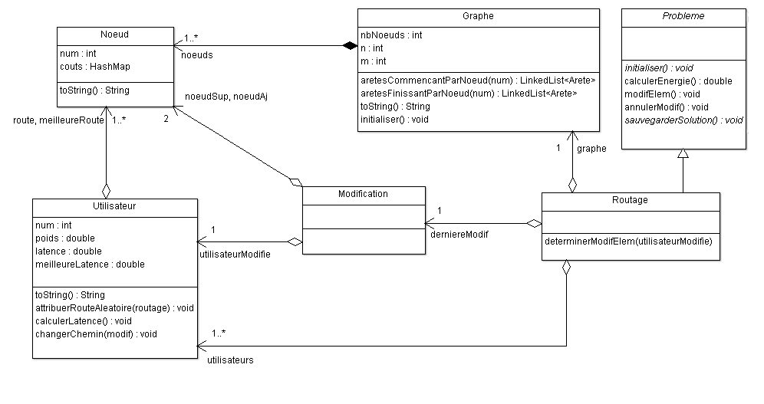
Solution logicielle

Slide 17
Solution logicielle
La classe Recuit correspond à l’algorithme en soi
Elle est indépendante du problème considéré
Ajout d’interfaces pour généraliser les concepts de :
  Mutation : Possibilité d’en implémenter d’autres plus tard
  Energie : Deux étudiées dans le cadre du projet (latence max et latence moyenne)
  → Flexibilité

Slide 18
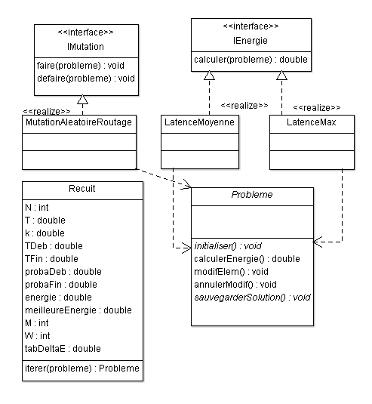
Solution logicielle

Slide 19
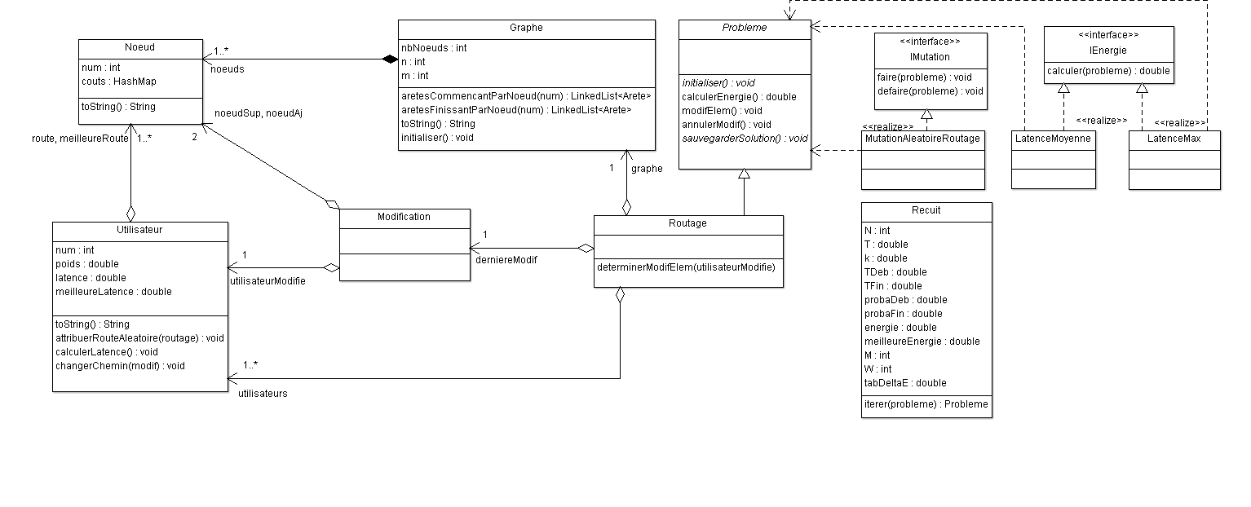
Solution logicielle

Slide 20
Evaluation de performance et résultats

Slide 21
Plan d’expériences
Paramètres du problème
  Taille du graphe (nb de niveau * nb de nœuds/niveau)
  Encombrement (nombre d’utilisateurs / nombre de routes)
  Répartition des poids
  Critère minimisé: latence moyenne / latence maximale
Paramètres du recuit
  Probabilités d’acceptation: début et fin
  Nombre totale d’itérations
  T abaissé en continu / par paliers

Slide 22
Plan d’expériences
Paramètres de références utilisés
  Problème
    Graphe: 10*6 (l*h)
    Nombre d’utilisateurs: entre 50 et 500
    Répartition des poids: distribution uniforme [0,1]
    Energie: latence maximale (parfois moyenne)
  Recuit
    Itérations: 10000
    T: abaissée continuellement
    ProbaDeb: 0,3
    ProbaFin: 0,01

Slide 23
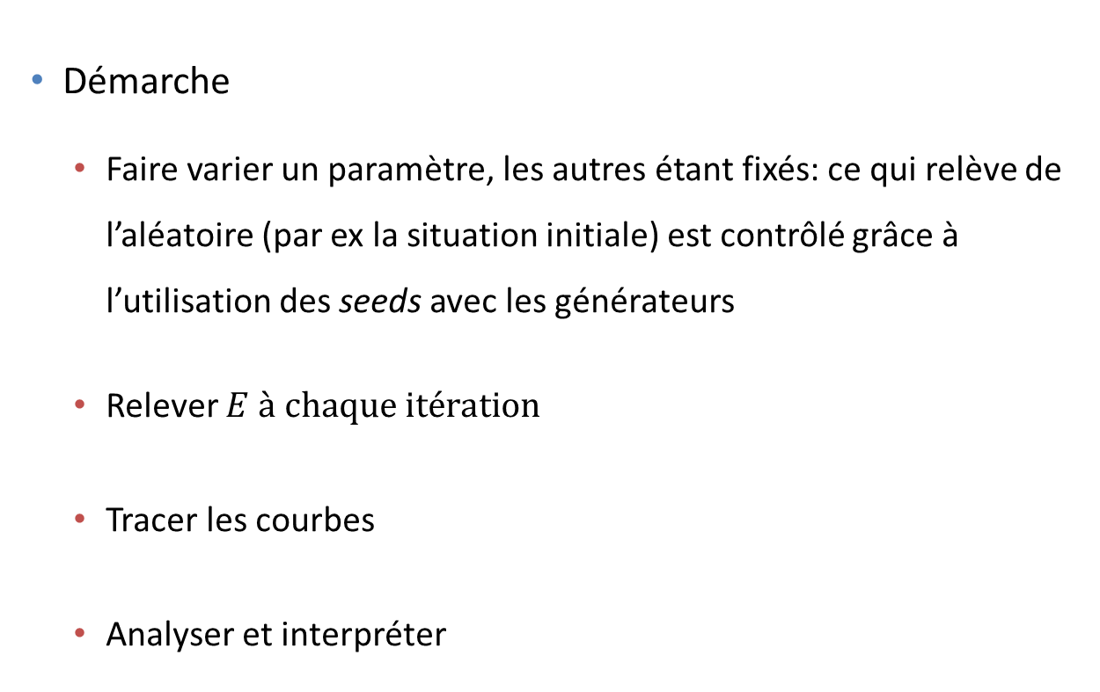
Plan d’expériences
Démarche
  Faire varier un paramètre, les autres étant fixés: ce qui relève de l’aléatoire (par ex la situation initiale) est contrôlé grâce à l’utilisation des seeds avec les générateurs
  Relever $E à chaque itération$
  Tracer les courbes
  Analyser et interpréter

Slide 24
Résultats obtenus

Slide 25
Résultats obtenus

Slide 26
Résultats obtenus

Slide 27
Résultats obtenus
Influence des probabilités d’acceptations
  Peu d’incidence sur le résultat final
  Probabilités plus grandes= algorithme plus « aventureux » (ne pas se bloquer dans les minima locaux)
  Probabilités plus faibles = algorithme plus rapide
  0,3 → 0,01 bon compromis
  Dans tous les cas, robuste face aux minima locaux

Slide 28
Résultats obtenus
Comparaison algorithme simple / par paliers
Latence maximale
Latence moyenne
→ Pas de différence notable

Slide 29
Résultats obtenus

Slide 30
Résultats obtenus

Slide 31
Résultats obtenus
Influence de la taille du graphe
  Plus le graphe est grand, plus la convergence est lente (espace d’exploration plus vaste)
  Plus le graphe est petit, plus la latence est élevée (autant d’utilisateurs pour moins de chemins possibles)

Slide 32
Résultats obtenus
Latence Maximale

Slide 33
Résultats obtenus
Influence du nombre d’utilisateurs
  Plus il y a d’utilisateurs, plus le problème est complexe (plus de monde à répartir), plus la convergence est lente
  Avec beaucoup d’utilisateurs la latence augmente (équivalent à réduire la taille du graphe pour des utilisateurs fixés)

Slide 34
Résultats obtenus

Slide 35
Résultats obtenus

Slide 36
Résultats obtenus

Slide 37
Résultats obtenus
Influence du poids des utilisateurs
  Plus la distribution des poids est variable, plus la latence peut être diminuée
  Explication: analogie problème du sac à dos → on distribue les « gros » utilisateurs et on équilibre avec les « petits »
  Plus formellement, une variance élevée des poids des utilisateurs permet une latence plus faible

Slide 38
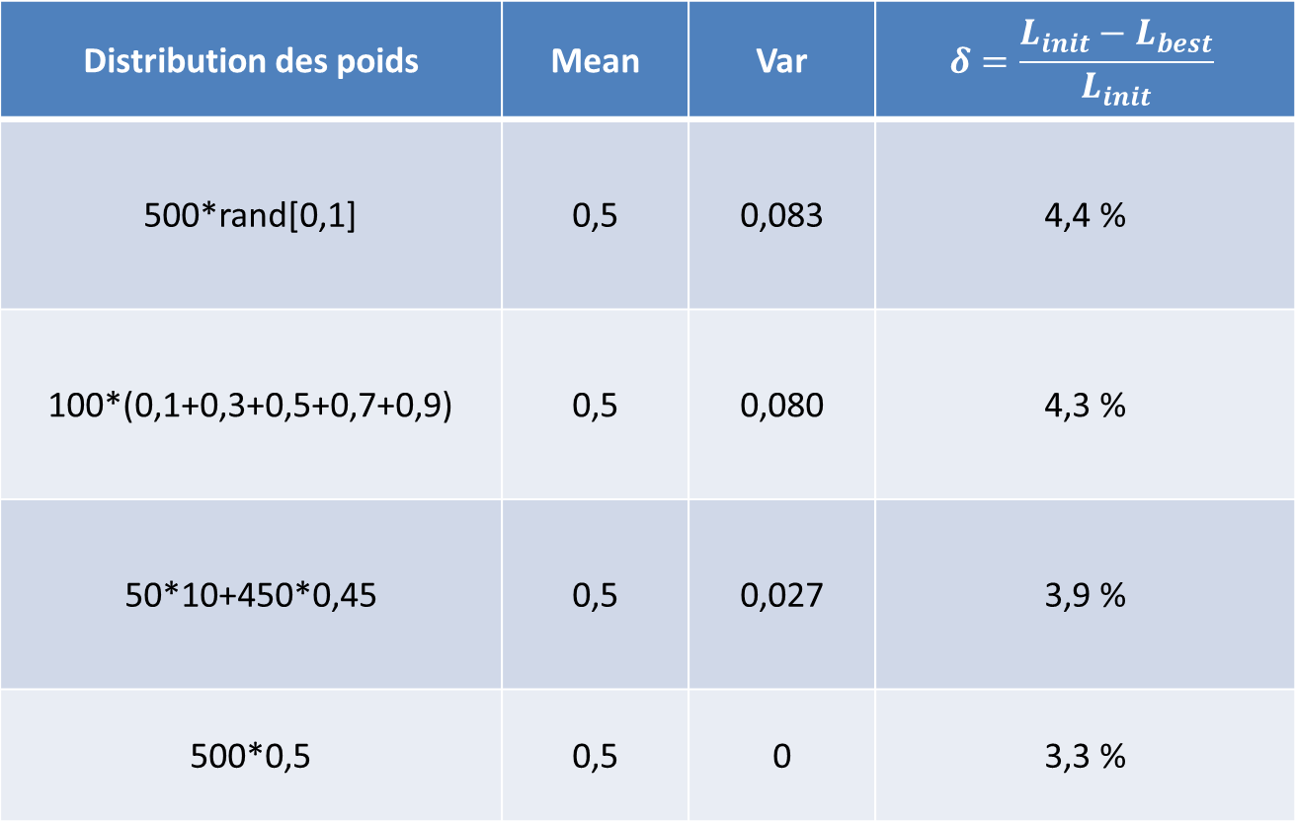
Résultats obtenus
Distribution des poids | Mean | Var | $$δ=\frac{L_{init}−L_{best}}{L_{init}}$$
500*rand[0,1] | 0,5 | 0,083 | 4,4 %
100*(0,1+0,3+0,5+0,7+0,9) | 0,5 | 0,080 | 4,3 %
50*10+450*0,45 | 0,5 | 0,027 | 3,9 %
500*0,5 | 0,5 | 0 | 3,3 %

Slide 39
Résultats obtenus

Slide 40
Résultats obtenus
Comparaison latence max / latence moyenne
  Même type de convergence
  Latence moyenne plus lisse: elle est susceptible de changer à chaque mutation, alors que la latence maximale ne peut changer que si la mutation modifie la route de latence maximale
  Latence max > latence moyenne (« logique »)

Slide 41
Résultats obtenus

Slide 42
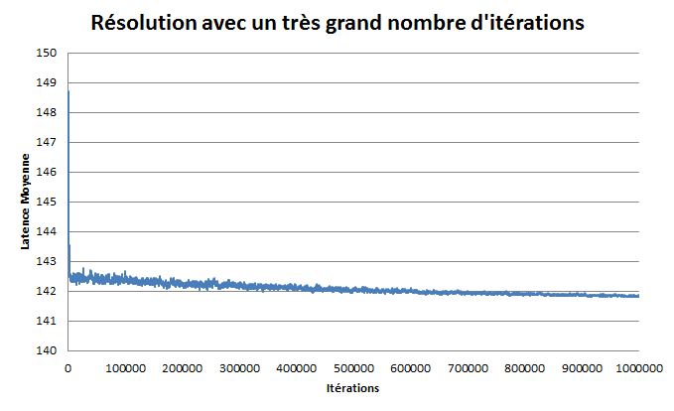
Résultats obtenus

Slide 43
Résultats obtenus
Convergence
  Dépend peu de la situation initiale → robuste
  Environ la même valeur finale à chaque résolution
  2 phases
    Convergence très rapide (exponentielle) au début: on fait facilement mieux que répartir aléatoirement
    Diminution très lente: une fois tout « aplati » il est difficile de trouver mieux

Slide 44
Comparaison avec un autre algorithme
Un algorithme « inspiré » de celui du gradient
En réalité plutôt un algorithme glouton
On se contente à chaque itération de comparer toutes les modifications possibles et de choisir la meilleure

Slide 45
Comparaison avec un autre algorithme
Résultat :
  E diminue à coup sûr à chaque itération
  MAIS itérations beaucoup plus lentes que pour le recuit
  Il faut des dizaines de secondes pour faire ce que le recuit accomplit presque instantanément
  → Inutilisable et inenvisageable en pratique

Slide 46
Conclusions

Slide 47
Conclusion scientifique
Utilisation du recuit adaptée au problème
  Plus efficace que l’algorithme glouton
  Facile à implémenter
  Pas besoin d’établir une stratégie propre au problème
  Convergence rapide compte tenu de la complexité du problème
  Robustesse

Slide 48
Conclusion pédagogique
Un projet très instructif
  Application concrète du génie logiciel → preuve parfaite de son utilité et de son caractère indispensable
  Comment faire un code à la fois élégant et flexible?
  Se laisser la possibilité de modifier le problème et ses paramètres
  Comment surmonter les obstacles rencontrés?
  Utilisation de GitHub déroutante au début, mais le jeu en vaut la chandelle!

Slide 49
Conclusion pédagogique
Un sujet passionnant
  Par son thème: informatique, réseaux, optimisation
  Côté « recherche » très appréciable: moins guidé = plus de libertés → encourage l’investissement personnel
  Se prête bien aux expérimentations → éveille la curiosité
  Satisfaction de voir le résultat final: belle convergence
Regrets
  Manque de temps
  « Galère » du début

Slide 50
Merci!
Questions?

